Slide 1
Information pour les responsables de la culture :
Nous vous faisons parvenir la présentation « Culture et école ».
Elle résume les objectifs de la formation culturelle ainsi que les offres et les possibilités de soutien de la médiation culturelle scolaire dans le canton de Berne.
Vous pouvez volontiers modifier les diapositives, par exemple pour votre intervention lors d'une conférence des enseignant.e.s.
Dans ce cas, nous vous prions toutefois de retirer le logo du canton.
N'hésitez pas à nous contacter pour toute question !
Équipe de l’Unité Médiation culturelle

Slide 2
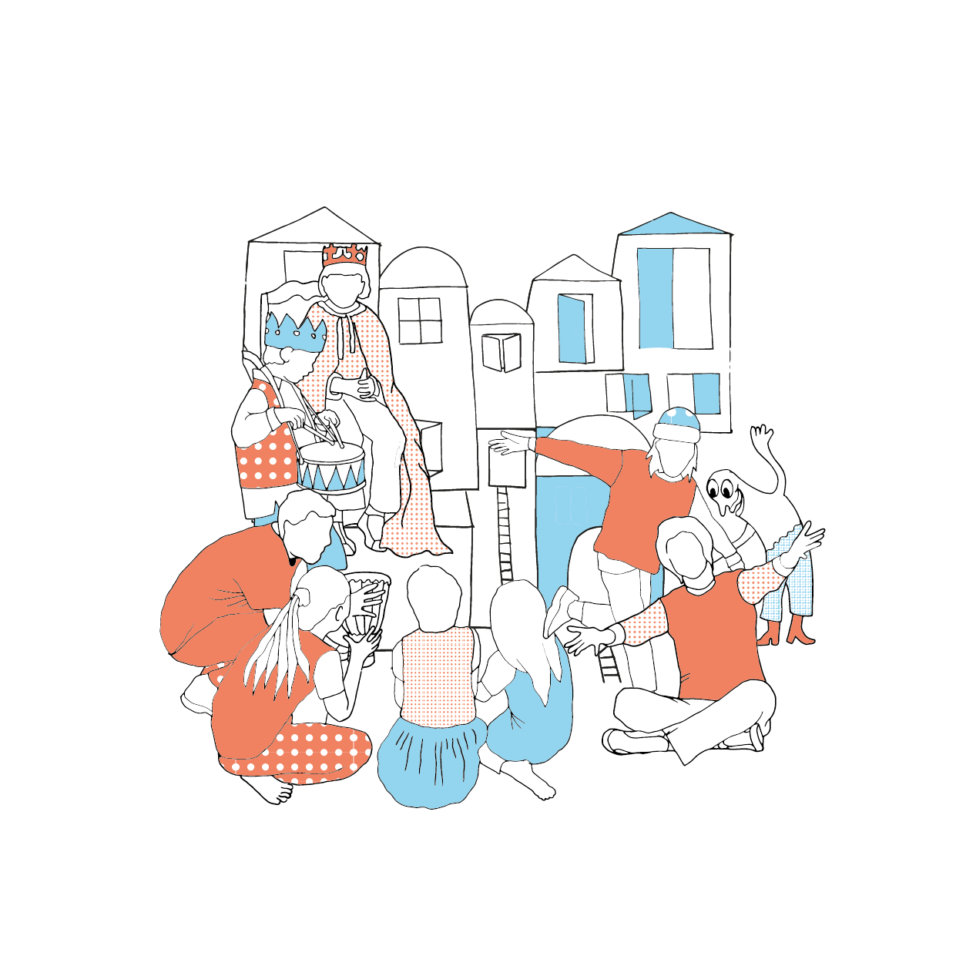
Culture et école
Informations pour les écoles
Direction de l’instruction publique et de la culture du canton de Berne / Office de la culture / Section Encouragement des activités culturelles / Unité Médiation culturelle
1007395

Slide 3
Programme
  « Culture et école » : aperçu
  Développer le potentiel de la formation culturelle dans les écoles
    Permettre les impulsions culturelles au quotidien
    Impliquer des actrices et acteurs culturels professionnels
    Intégrer des responsables de la culture dans les écoles
  Demander des contributions financières
    Bons culturels, projets culturels à l’école (Projécoles)
  Recourir aux offres et projets culturels sélectionnés
    concours tête-à-tête, offres culturelles prêt-à-participer et plus
  Planifier et réaliser des projets de formation culturelle dans les écoles, mener une réflexion à ce sujet
  Vue d’ensemble des sources d’information

Slide 4
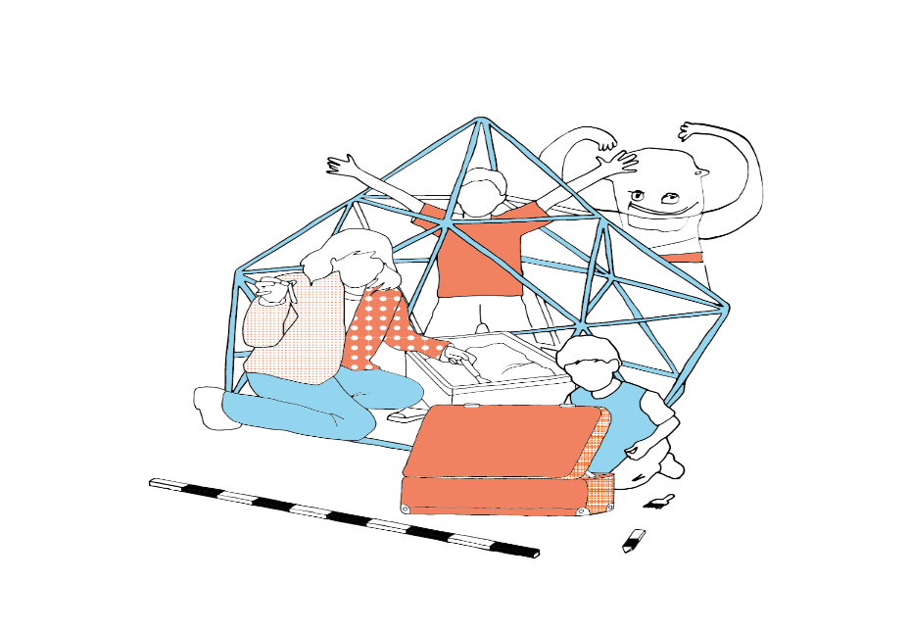
« Culture et école » : aperçu
Sous le nom « Culture et école », le canton de Berne …
propose aux écoles des offres de médiation culturelle réceptives, interactives et participatives ;
contribue au financement de projets de médiation culturelle de qualité, convaincants et menés à court, moyen ou long terme ;
coordonne le réseau des responsables de la culture dans les écoles.
Les écoles peuvent demander à tout moment des contributions financières via les « bons culturels » et les « projets culturels dans les écoles (Projécoles) ».
Les écoles peuvent aussi s’inscrire aux offres et projets culturels sélectionnés pour elles.

Slide 5

«Kultur und Schule» – wie funktioniert das?
« Culture et école » – comment ça fonctionne ?
Kulturanbietende
Prestataires culturels
Fixe Kulturangebote l Offres culturelles fixes
Eigene Kulturimpulsvorschläge l Propre projet culturel
Vorgehen der Schulen für Kulturimpuls
Projekt-/Reiseziel definieren
Angebot auswählen, Projekt oder Reise planen / Antrag stellen oder für Umsetzung bewerben
Umsetzen
Reflektieren, Abrechnen und Abschliessen
Procédure des écoles pour l'impulsion culturelle
Définir l’objectif/destination du projet/voyage
Choisir l'offre, planifier le projet ou le voyage / faire une demande ou postuler pour la mise en œuvre
Mise en œuvre
Réfléchir, comptabiliser et clôturer
Kulturelle Teilhabe ermöglichen
Permettre la participation culturelle
«Kultur und Schule»
«Culture et École»
Schulen
Écoles
Netzwerk «Kulturverantwortliche in Schulen»
Réseau « Responsables de la culture dans les écoles »
informieren l informer :
befähigen l habiliter :
beraten l conseiller :
Mailings
EDUCATION
e-ducation
Netzwerktreffen l Rencontre Réseau
Weiterbildung l Formation continue
Team
«Kultur und Schule»
«Culture et École»
Bildungs- und Kulturdirektion / Direction de l’instruction publique et de la culture du canton de Berne
Amt für Kultur, Kulturförderung, Fachbereich Kulturvermittlung / Office de la culture, Encouragement des activités culturelles, Unité Médiation culturelle
5

Slide 6
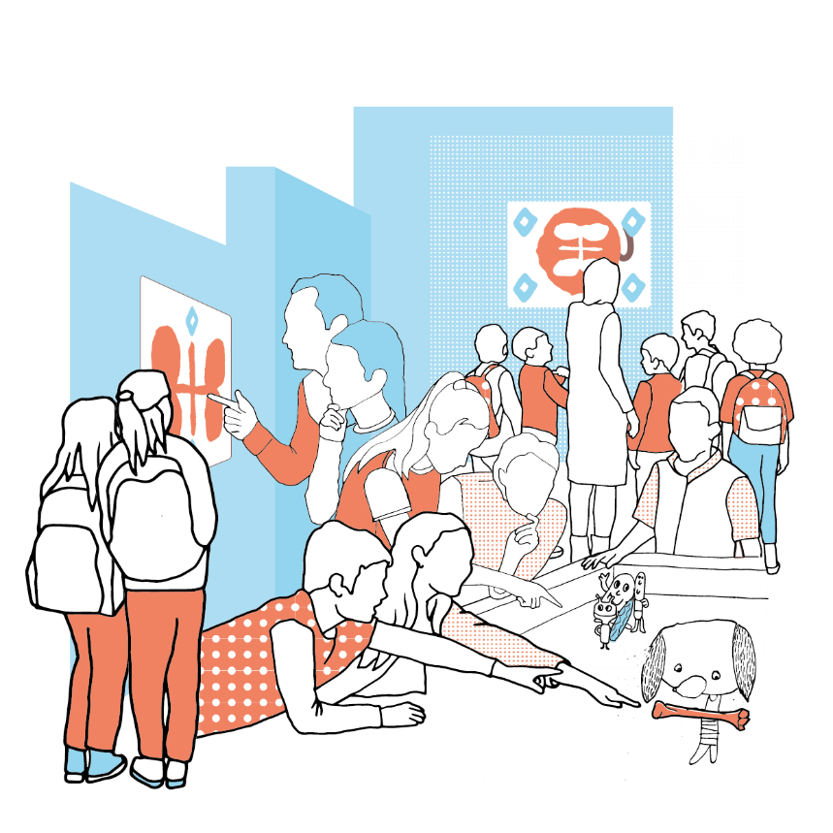
Développer le potentiel de la formation culturelle dans les écoles
Permettre les impulsions culturelles au quotidien
Intégrer des impulsions culturelles au quotidien scolaire afin de développer et de renforcer …
  le potentiel créatif,
  la curiosité culturelle,
  l’esprit participatif,
  les compétences transversales et disciplinaires
… des élèves.

Slide 7
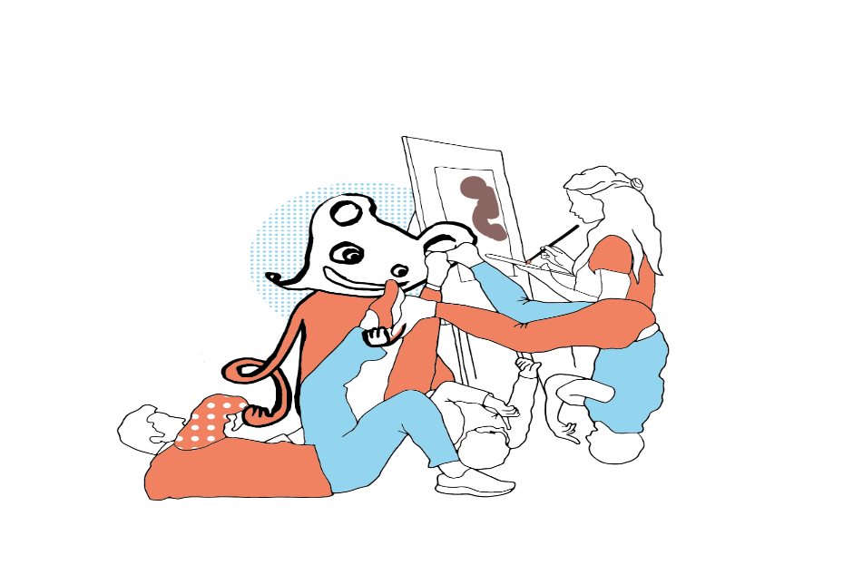
Développer le potentiel de la formation culturelle dans les écoles
Impliquer des actrices et acteurs culturels professionnels
  Les actrices et acteurs culturels professionnels apportent …
  leur expertise artistique :
    savoir-faire artisanal et techniques artistiques,
  un autre point de vue :
    aperçu sur certains modes de réflexion et de travail artistiques,
  un autre mode de travail :
    liberté pour découvrir, expérimenter, improviser, créer
  … dans les écoles.
  C’est ainsi qu’ils donnent de nouvelles impulsions dans les écoles.

Slide 8

Développer le potentiel de la formation culturelle dans les écoles
Intégrer des responsables de la culture dans les écoles
Grâce au réseau des responsables de la culture dans les écoles, le canton de Berne renforce la formation culturelle et artistique dans les écoles.
Les responsables de la culture soutiennent les membres du corps enseignant et la direction d’école, par exemple en …
  faisant en sorte que la culture fasse partie intégrante de la formation dispensée à l’école,
  diffusant, dans l’école, des informations et des expériences au sujet des offres de médiation culturelle et des possibilités de financement,
  renforçant le profil culturel de l’école (de l’approche par projets jusqu’à la création d’une école de la culture).
Informations :
RCE (be.ch)

Slide 9

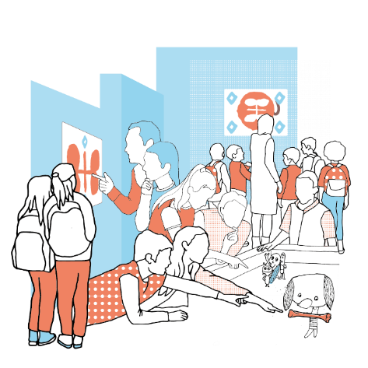
Demander des contributions financières
Bons culturels, Projécoles
  Sorties culturelles :
  p. ex. musées, lieux de spectacle, monuments historiques, sites archéologiques …
  Demander un bon pour une sortie : choisir une offre dans la palette d’offres ou
  proposer la visite d’un lieu culturel
  Ateliers / lectures / concerts / spectacles …
  Demander un bon pour un projet :
  choisir une offre dans la palette d’offres
  ou
  proposer un projet
À court-moyen terme
À court terme
  Projets culturels approfondis et participatifs :
  Demander une contribution Projécoles
  (projets culturels dans les écoles) :
  proposer un projet
À moyen terme

Slide 10
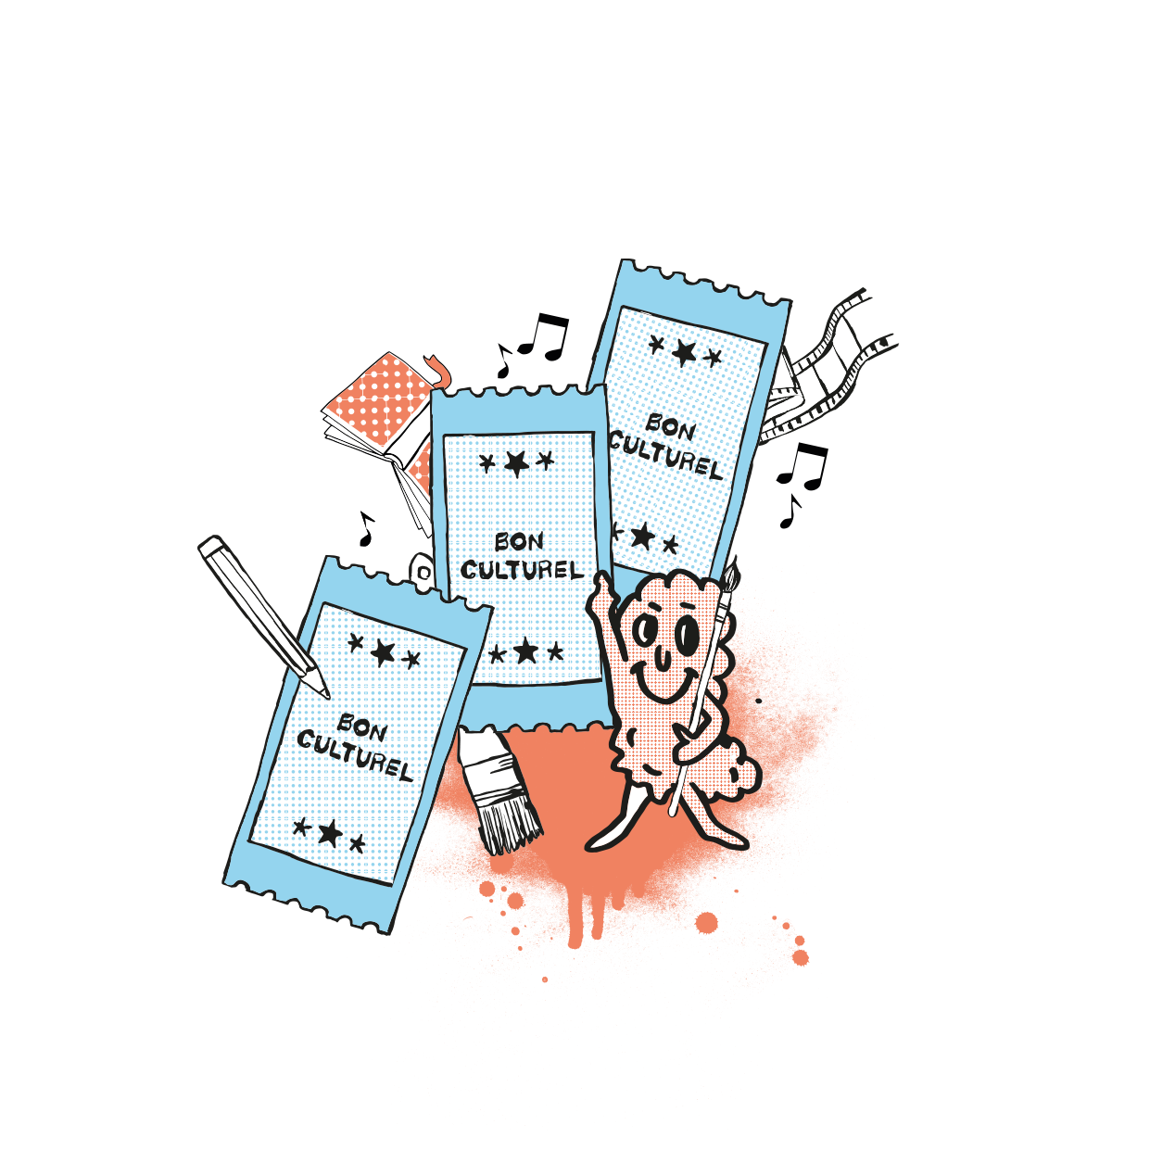
Demander des contributions financières
Bons culturels pour des projets ou des sorties
Contributions jusqu’à CHF 800 par classe/groupe pour des projets à court ou moyen terme et pour des sorties culturelles.
Il est possible de soumettre des demandes pour plusieurs classes/groupes – judicieux en cas de bons pour des projets : pour des projets jusqu’à environ 10 leçons.
Demander des bons pour des projets ou des sorties :
réserver une offre dans la palette d’offres ou soumettre une proposition
Il est possible non seulement de recourir à des projets et sorties proposés dans la palette d’offres, mais aussi de proposer ses propres projets et sorties.
Informations complémentaires :
Bons culturels – bons pour un projet et pour une sortie
À court-moyen terme

Slide 11
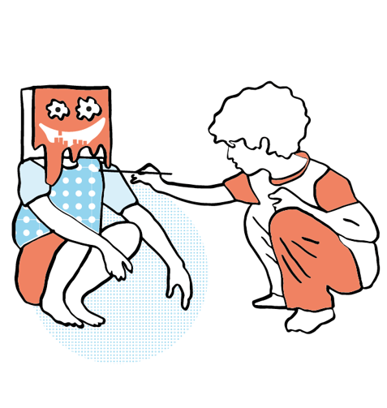
Demander des contributions financières
Projécoles
Contributions jusqu’à CHF 3000 (participation financière de la commune/de l’école requise) – pour des projets approfondis et participatifs à moyen terme.
Il est possible de soumettre des demandes pour des projets impliquant une à deux classes/groupes – judicieux pour des projets comprenant environ 15 leçons ou plus.
Des projets individuels sont réalisés.
Les enseignantes et enseignants peuvent se faire conseiller par l’Unité Médiation culturelle pour la planification du projet ou s’inspirer des projets proposés dans la palette d’offres.
Informations complémentaires :
Projécoles - projets culturels dans les écoles
À moyen terme

Slide 12
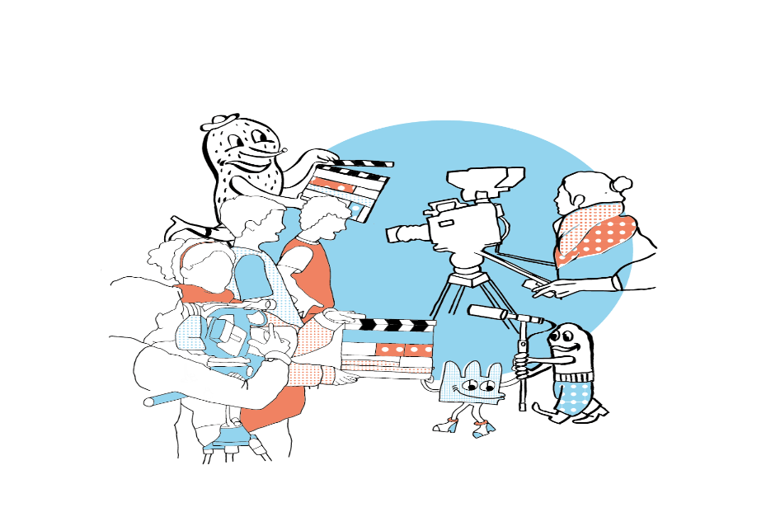
Recourir aux offres et projets culturels sélectionnés
Concours tête-à-tête
Contributions jusqu’à CHF 30 000 pour des projets innovants et participatifs de plusieurs mois. Les contributions sont versées aux actrices et acteurs culturels. Les écoles participent aux frais par une petite contribution. La soumission de projets/la participation à un projet n’est possible que sur concours.
Des projets individuels sont réalisés.
Les classes/écoles peuvent soumettre des idées de projets culturels en collaboration avec des actrices et acteurs culturels (p. ex. une coopération innovante à long terme avec une institution culturelle, etc.)
  ou
  se porter candidates pour participer à un projet donné.
Informations complémentaires : concours tête-à-tête
À long terme

Slide 13
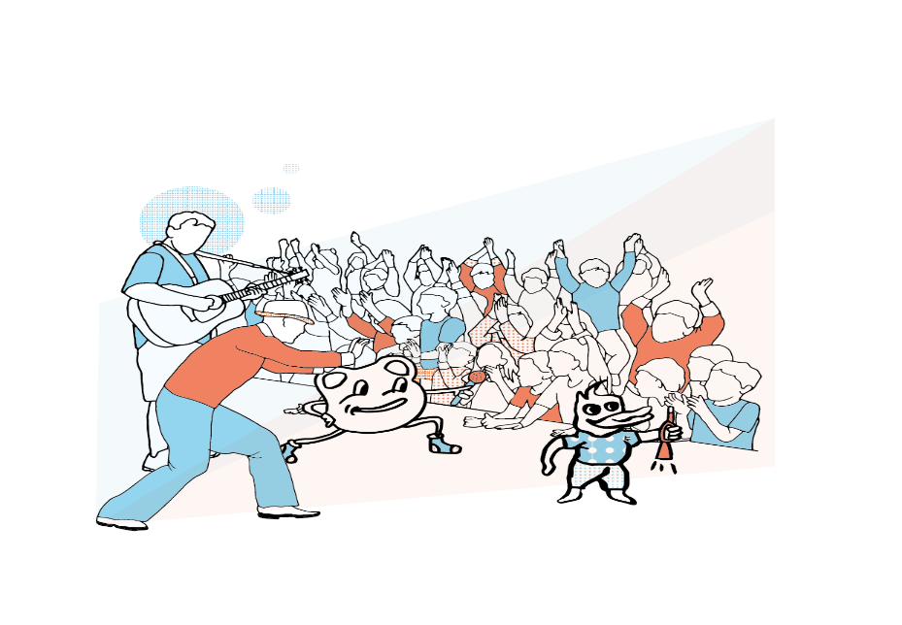
Recourir aux offres et projets culturels sélectionnés
Des actrices et acteurs culturels professionnels proposent aux écoles des offres de médiation à court, moyen ou long terme.
Les écoles peuvent se porter candidates pour participer aux projets mis au concours (p. ex. dans la lettre d’information e-ducation).
Il existe les offres suivantes :
Offres culturelles prêt-à-participer :
  p. ex. bee-flat – concerts pour et dans les écoles
MUS-E, Theaterlink, Roadmovie, Cinéculture
La participation financière des écoles varie d’une offre à l’autre.
Informations complémentaires :
Offres et projets sélectionnés pour les écoles
À court-moyen terme

Slide 14

Aperçu de l'offre l Angebotsübersicht
«Culture et école»
«Kultur und Schule»
Bons culturels (Offres et propre projet culturel)
Projécoles (propre projet culturel)
faire une demande
Kulturgutscheine (Angebote und eigener Projektvorschlag)
KidS (eigener Projektvorschlag)
Antrag stellen
Fristen
beachten /
Respecter
le délai
Offres et projets sélectionnés pour les écoles
Theaterlink
Roadmovie
Cinéculture
MUS-E
Offres culturelles prêt-à-participer
Concours tête-à-tête (propre projet culturel)
choisir l'offre
/
postuler pour la mise en œuvre
Ausgewählte Kulturangebote und -projekte für Schulen:
Theaterlink
Roadmovie
Kinokultur
MUS-E
Kulturangebote prêt-à-participer
Wettbewerb tête-à-tête (eigener Projektvorschlag)
Angebot auswählen
/
für Umsetzung bewerben
Agent.es culturel.les Suisse
(développement culturel de l'école)
postuler pour la mise en œuvre
Kulturagent.innen Schweiz
(kulturelle Schulentwicklung)
für Umsetzung bewerben
Bildungs- und Kulturdirektion / Direction de l’instruction publique et de la culture du canton de Berne
Amt für Kultur, Kulturförderung, Fachbereich Kulturvermittlung / Office de la culture, Encouragement des activités culturelles, Unité Médiation culturelle
14

Slide 15

Étapes de planification du projet - idées planifier, mettre en œuvre et réfléchir
Définir l'objectif et la durée:
p. ex. à court terme : expérience culturelle dans des institutions culturelles, à l'école…
découvrir, approfondir, explorer des compétences artistiques et culturelles, des thèmes (du plan d'étude )...
p. ex. projets de participation à plus long terme pour encourager la cocréation
Trouver le degré d'implication et le rôle des intervenants:
réceptif, interactif, participatif, collaboratif ...
Faire une demande / choisir l'offre / postuler pour la mise en œuvre:
Bons culturels / Palette d’offres (délai: 1 mois)
Projécoles (délai: 1 mois)
Offres et projets sélectionnés pour les écoles
(délai: selon les acteurs culturels)
Agent.es Culturel.les
Définir le type de mise en œuvre
Mettre en œuvre des offres culturelles fixes ou développer vos propres projets culturels : atelier, spectacle, concert, lecture, voyage dans des lieux culturels ... ou combinaison ...
  Mise en œuvre
  Réflexion / documentation avec tous intervenants du projet
Respecter
le délai
Bildungs- und Kulturdirektion / Direction de l’instruction publique et de la culture du canton de Berne
Amt für Kultur, Kulturförderung, Fachbereich Kulturvermittlung / Office de la culture, Encouragement des activités culturelles, Unité Médiation culturelle
15

Slide 16
Communication scolaire
Idées de communication
Communication
Scolaire interne :
Direction, collègues, concierge, enseignants spécialisés (inclure les compétences internes) ...
Discuter avec la direction : stratégie pour la formation culturelle à l'école, financement / organisation / réflexion
p. ex. former un groupe de travail culturel ? Qui souhaite participer, qui dispose de compétences dans l’école, y compris au niveau des projets ?
Avec les collègues : consultation / organisation / réflexion, transmettre l'information
p. ex. organiser une journée culturelle / une formation continue ?
p. ex. impulsions lors de conférences / réunions trimestrielles ?
Communiquer des projets au sein de l'école : p. ex. deux phrases avec photo
p. ex. inviter les collègues à des présentations de projets
Concierge : information et implication avant et pendant les projets (en particulier les projets de longue durée)
Communication
Scolaire externe :
Acteurs culturels, partenaires de coopération, parents, municipalité ...
Avec les acteurs culturels: Échanges, élaboration de projets, mise en œuvre, réflexion
Avec les parents : Information et/ou implication
p. ex. contacter les responsables culturels de la commune et discuter d'une éventuelle collaboration.
Avec la commune : Information, p. ex. lors d'événements de niveau supérieur, financement
Bildungs- und Kulturdirektion / Direction de l’instruction publique et de la culture du canton de Berne
Amt für Kultur, Kulturförderung, Fachbereich Kulturvermittlung / Office de la culture, Encouragement des activités culturelles, Unité Médiation culturelle
16

Slide 17
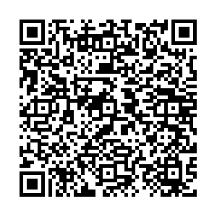
Guide des (demi-)journées de la culture
La journée / demi-journée culturelle permet
  à quelques classes ou à l'ensemble de l'école de se consacrer ensemble sur des contenus artistiques et/ou culturels.
  Mener une réflexion commune sur l’expérience vécue à tous les niveaux, avec les élèves et le corps enseignant, permet d’approfondir l’évènement et aide à préparer de futures expériences cul-turelles dans le quotidien scolaire.
  Grâce à la collaboration avec des professionnelles et professionnels de la culture, toutes les parties prenantes peuvent plonger dans le monde artistique/culturel et découvrir de nouvelles approches, méthodes de travail et techniques, ce qui leur ouvre de nouvelles perspectives.
Le degré d’implication des élèves peut varier : assister à un concert, à une représentation théâtrale ou à une lecture, participer à des ateliers d’écriture, de cinéma ou de danse ou encore combiner représentation/lecture et atelier.
Définir les objectifs, les disciplines artistiques, le format (atelier / spectacle / ...), les acteurs culturels, les personnes impliquées, vérifier le financement et c'est parti...
Lien
Bildungs- und Kulturdirektion / Direction de l’instruction publique et de la culture du canton de Berne
Amt für Kultur, Kulturförderung, Fachbereich Kulturvermittlung / Office de la culture, Encouragement des activités culturelles, Unité Médiation culturelle
17

Slide 18
Login portail de demandes
Login Gesuchsportal
Bildungs- und Kulturdirektion / Direction de l’instruction publique et de la culture du canton de Berne
Amt für Kultur, Kulturförderung, Fachbereich Kulturvermittlung / Office de la culture, Encouragement des activités culturelles, Unité Médiation culturelle
18

Slide 19
Collection de liens l Linksammlung
Culture et école
Responsables de la culture dans les écoles
Soutien et offres pour les écoles
Bons culturels / Palette d’offres de bons culturels
Lieux culturels - Bon pour une sortie
Instructions - Comment faire une demande de bon culturel ?
Projécoles
Offres culturelles prêt-à-participer
Projets culturels tête-à-tête
Liens vers MUS-E, Theaterlink, Cinéculture, Roadmovie
Login portail de demandes
Aide-mémoire « L’expérience culturelle ».pdf
Kultur und Schule
Kulturverantwortliche in Schulen
Fördermöglichkeiten und Angebote für Schulen
Kulturgutscheine / Angebotspalette Kulturgutscheine
Kulturorte - Reisegutscheine
Anleitung - Wie beantrage ich einen Kulturgutschein?
KidS
Kulturangebote prêt-à-participer
Kulturprojekte tête-à-tête
Link zu MUS-E, Theaterlink, Kinokultur, Roadmovie
Login Gesuchsportal
Leitfaden «Kultur erleben».pdf
Bildungs- und Kulturdirektion / Direction de l’instruction publique et de la culture du canton de Berne
Amt für Kultur, Kulturförderung, Fachbereich Kulturvermittlung / Office de la culture, Encouragement des activités culturelles, Unité Médiation culturelle
19

Slide 20
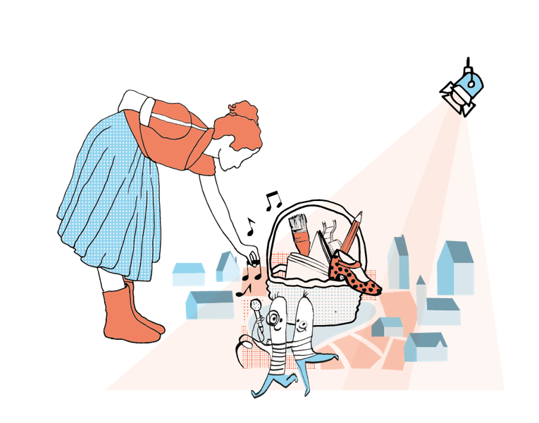
Vue d’ensemble des sources d’information
Vous trouverez les offres sous …
Palette d’offres culturelles « Culture et école »
Offres et projets sélectionnés pour les écoles
En outre, des informations sur les offres, les projets et les manifestations sont publiées dans la lettre d’information
e-ducation, dans la Feuille officielle scolaire EDUCATION et dans la lettre d’information de l’Office de la culture.
Lettre d’information e-ducation S’abonner
Feuille officielle scolaire EDUCATION S’abonner
Lettre d’information de l’Office de la culture S’abonner

Slide 21
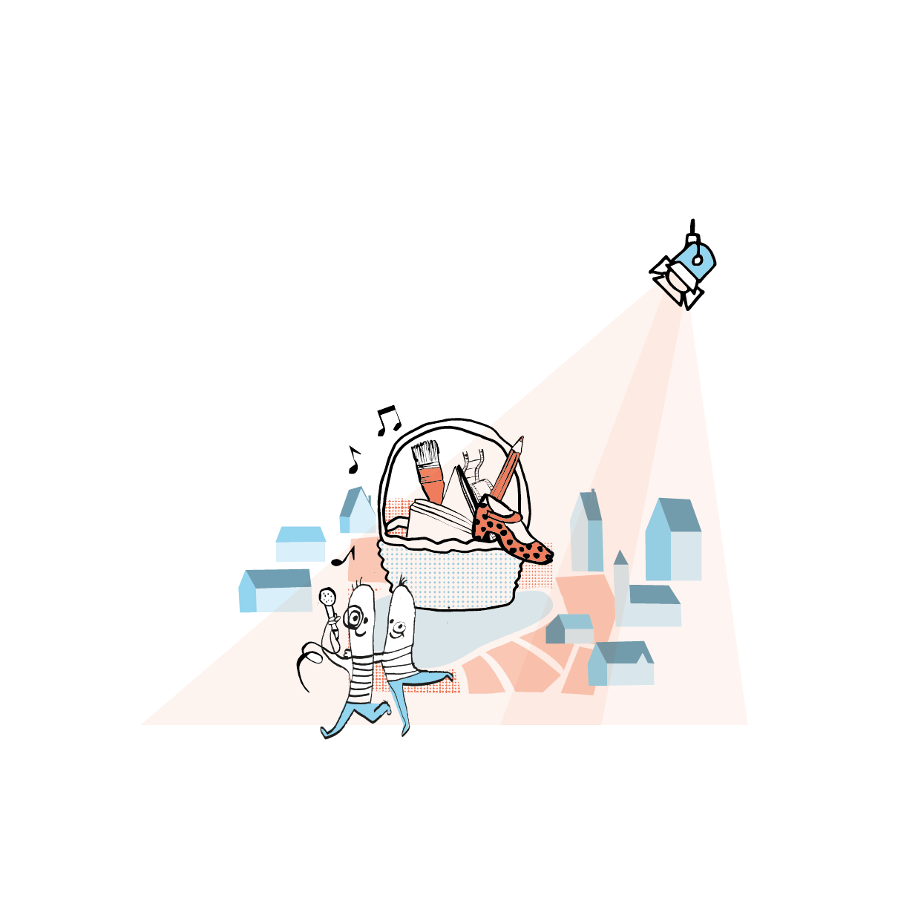
Culture et école
L’Unité Médiation culturelle est là pour répondre à vos questions concernant la formation culturelle dans les écoles, de l’approche par projets jusqu’à la création d’un profil culturel pour votre école, et pour vous conseiller.
Direction de l’instruction publique et de la culture du canton de Berne
Office de la culture, Section Encouragement des activités culturelles,
Unité Médiation culturelle
Sulgeneckstrasse 70, 3005 Berne
+41 31 633 83 11
mediationculturelle@be.ch
www.be.ch/mediationculturelle

